Slide 1

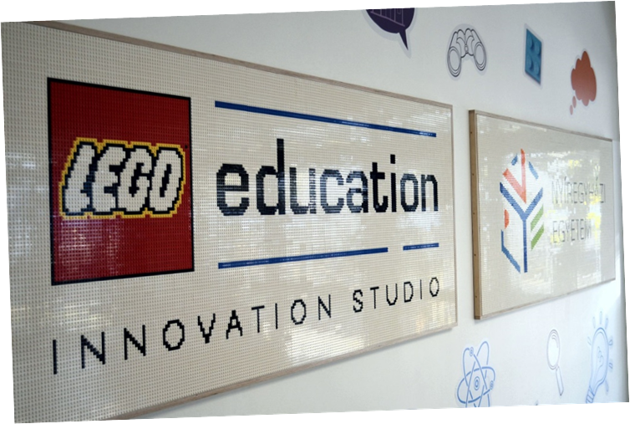
A NYÍREGYHÁZI EGYETEM ÉS
A LEGO EDUCATION INNOVATION STUDIO
Kósáné dr. Bilanics Ágnes
Nyíregyházi Egyetem
Gazdálkodástudományi Intézet
Intézetigazgató
NYE-LEGO kapcsolattartó

Slide 2

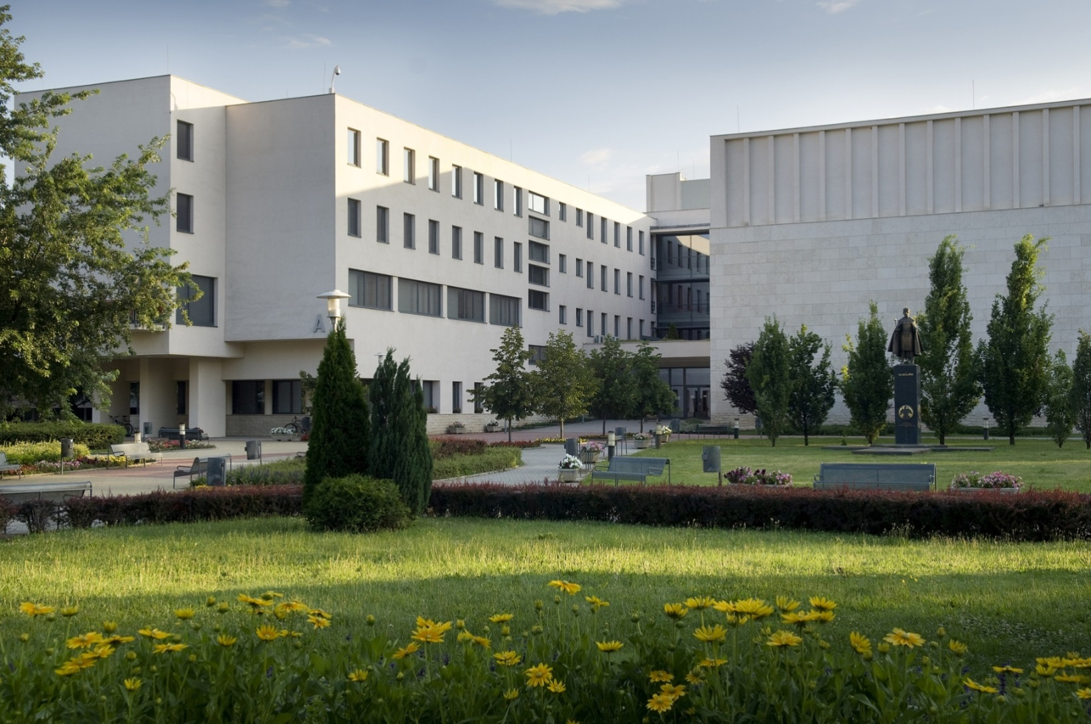
A Nyíregyházi Egyetemről…
12 intézetből
Bölcsészeti, pedagógiai, társadalmi, gazdasági, művészeti, műszaki, agrár- és természettudományi
2016. január 1-jétől Nyíregyházi Egyetemként működik.
Alkalmazott tudományok egyeteme:
Praktikus tudás
Gyakorlatorientált képzés
Széleskörű vállalati kapcsolatok
Élhető közösség – elérhető közelség…
Hagyományokra építő,
Több évtizedes oktatási és szakmai tapasztalat
(műszaki, agrár és pedagógusképzés)

Slide 3

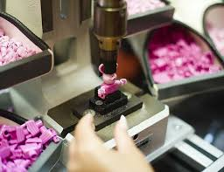
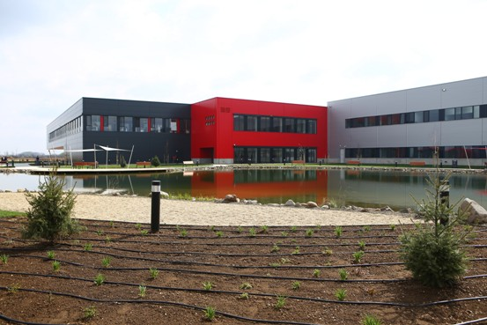
A Nyíregyháza a LEGO városa...

Slide 4
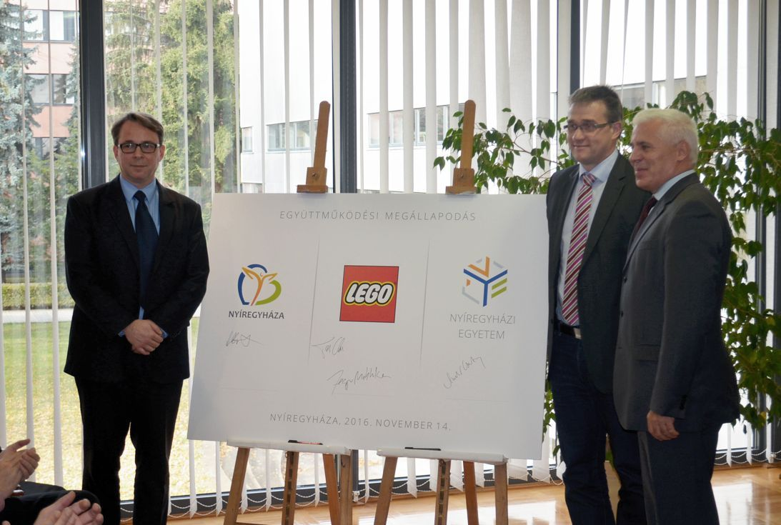
A LEGO és a Nyíregyházi Egyetem kapcsolata
2016. novemberében a LEGO Manufacturing Kft, a Nyíregyházi Egyetem, mint a megye legnagyobb felsőoktatási intézménye egy kölcsönösen előnyös, formalizált együttműködési keretrendszert
alakított ki.
Cél: közös szakmai munka
értéktöbblet kialakítása,
Keretbe foglalni, ezáltal közelebb
hozni egymáshoz az érintett partnereket,
a várost és az egyetemi hallgatókat.

Slide 5
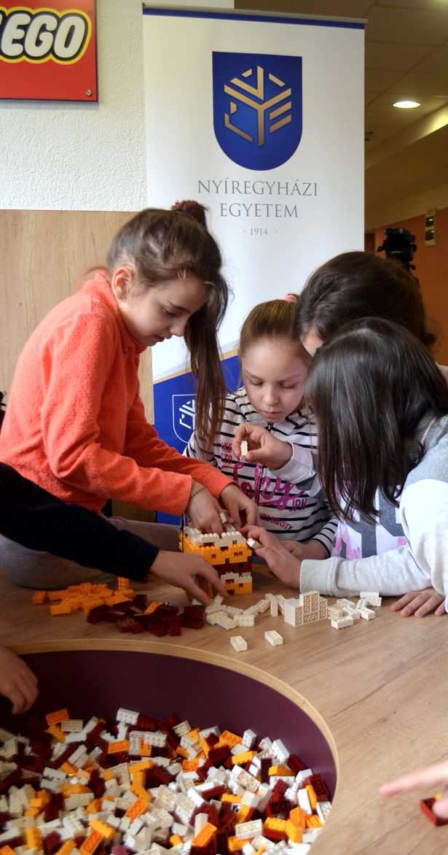
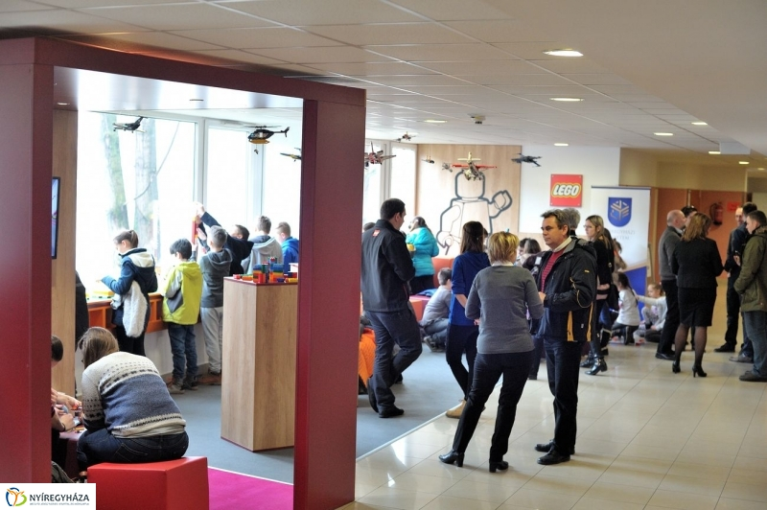
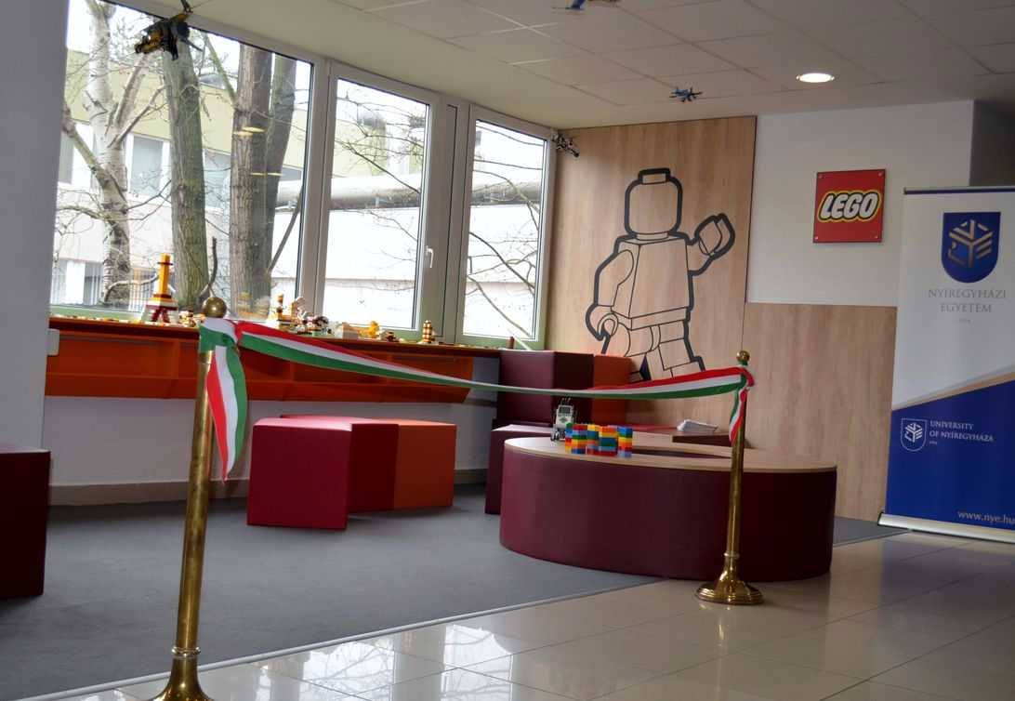
A LEGO és a Nyíregyházi Egyetem kapcsolata
2017. február 6.-LEGO Közösségi Tér átadása az Egyetemen

Slide 6
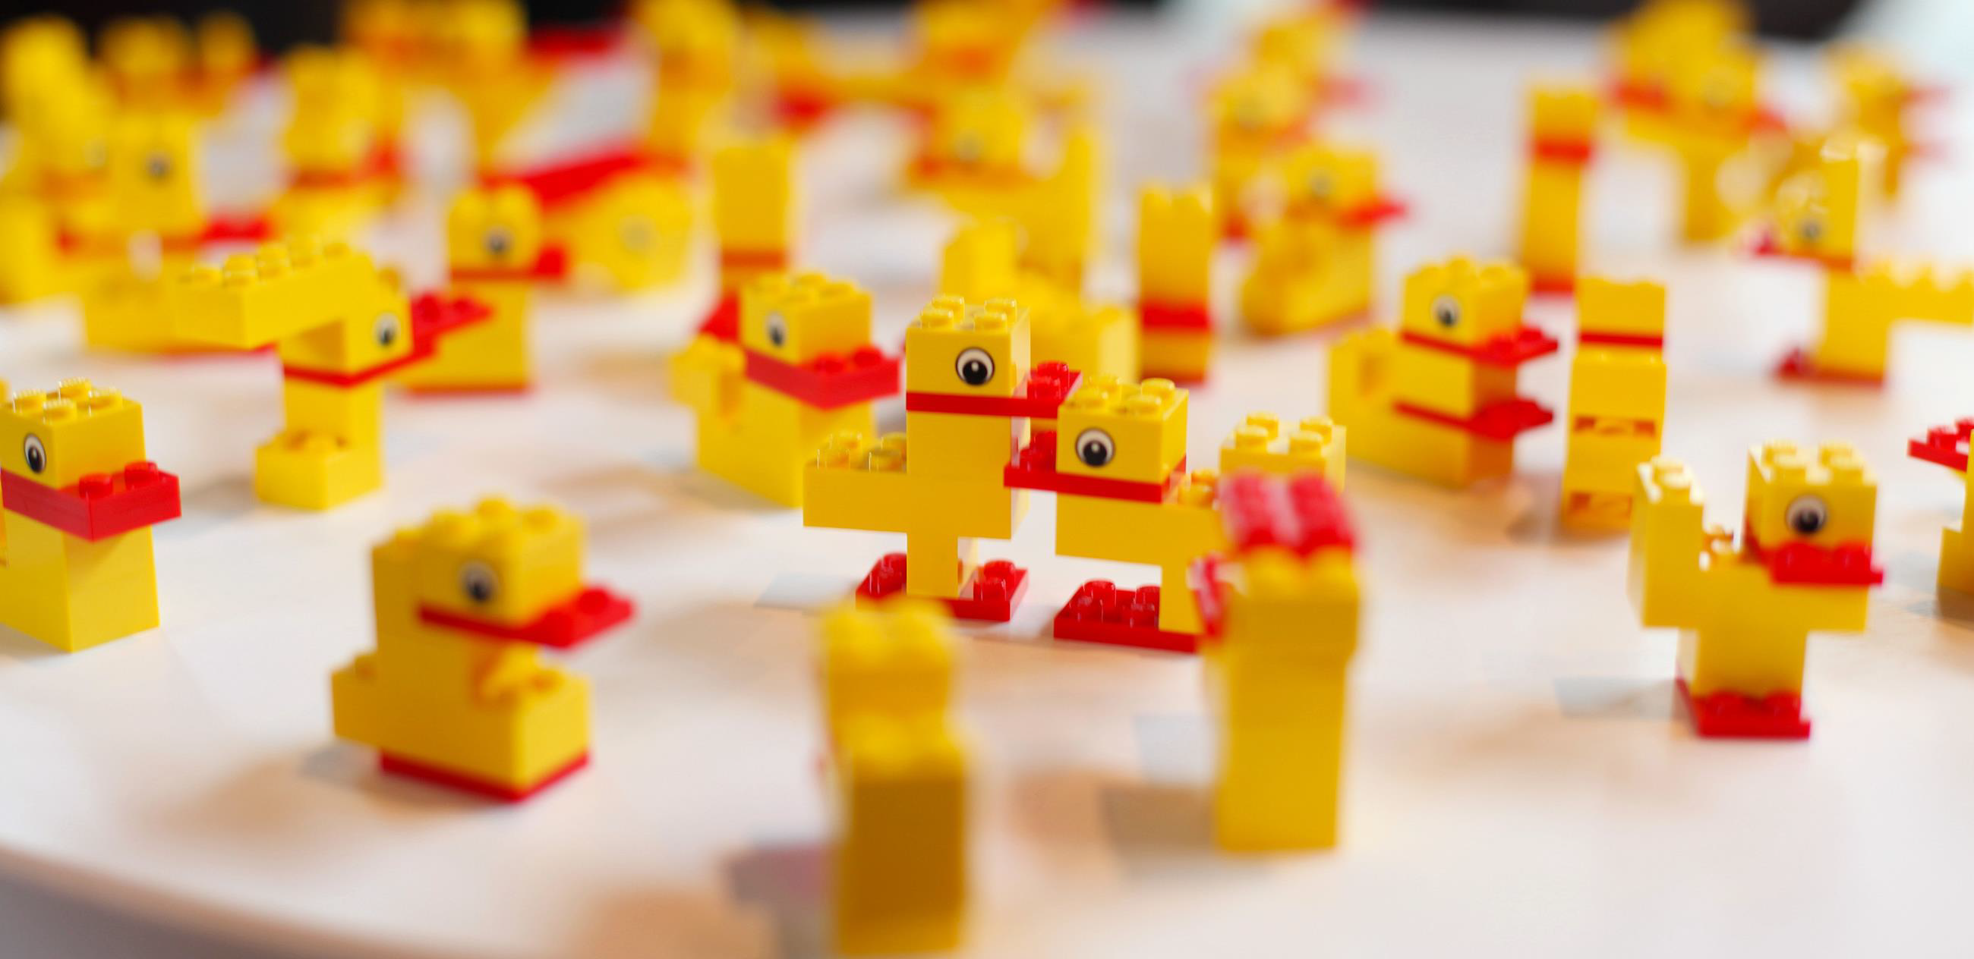
2017-LEGO Education- A képzelet ereje

Slide 7
LEGO EDUCATION INNOVATION STUDIO
A stúdió célja:
• Közösen megismertesük a leendő és a gyakorló tanítókat, tanárokat a LEGO Education, mint oktatási, tehetségfejlesztő eszköz nyújtotta lehetőségekkel.
• A LEGO Education taneszközök pedagógiai értékének országos szintű átadása, készségszintű megismertetése a pedagógusokkal.
• A modern pedagógia kultúrájának kialakítása, a résztvevők digitális és módszertani fejlesztése.

Slide 8
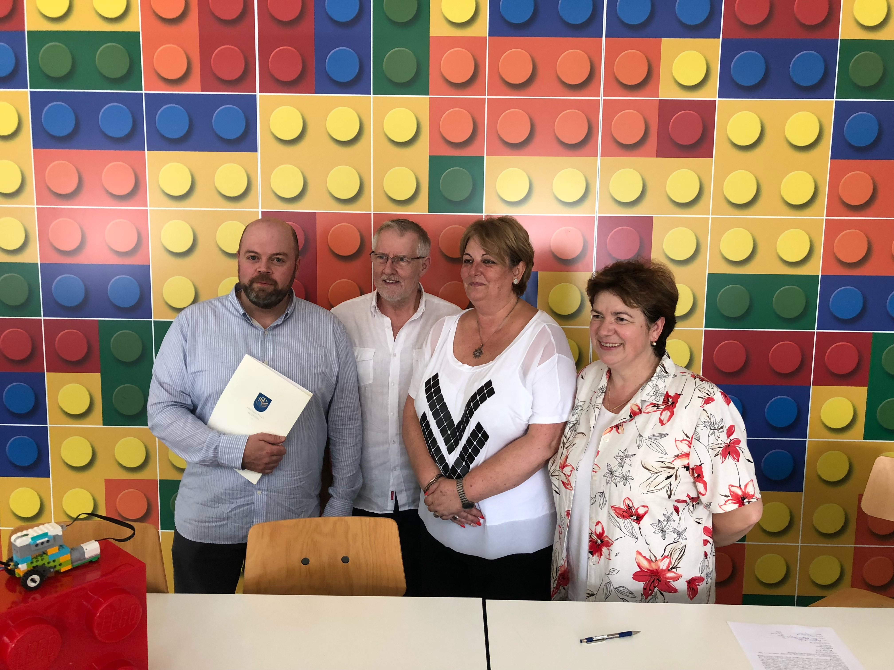
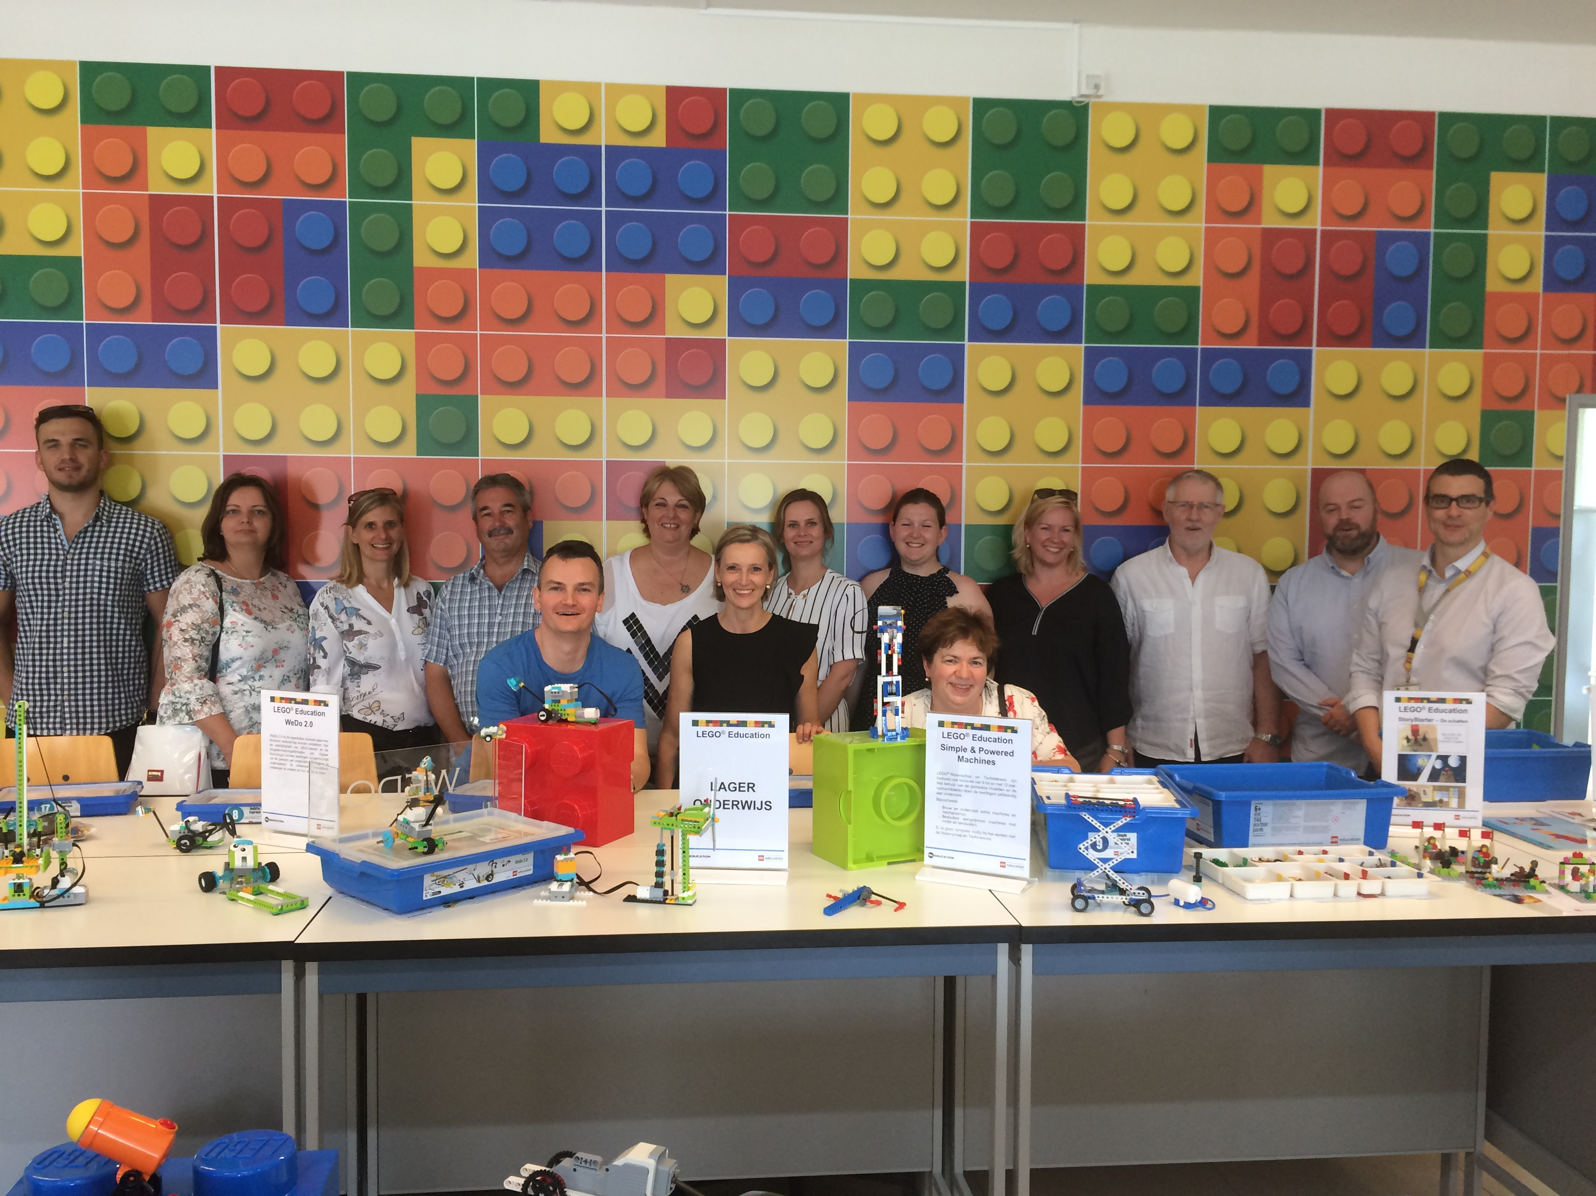
2018.május 29.-Belgium Hogeschool PXL
Tanárképző Főiskolán
LEGO Education Innovation Studió- nemzetközi oktatási workshop

Slide 9
Osztatlan tanárképzés
Osztatlan tanárképzés: általános iskolai, 10 féléves szakpáros képzés
(14 közismereti szak, különböző párosításban)
angol nyelv és kultúra tanára
biológiatanár(egészségtan)
informatikatanár
természetismeret-környezettan tanár
fizikatanár (természettudományos gyakorlatok)
földrajztanár
magyartanár
népzene- és népikultúra-tanár
történelemtanár és állampolgári ismeretek tanára
ének-zene tanár
testnevelőtanár
kémiatanár
matematikatanár
rajz-és vizuáliskultúra-tanár

Slide 10
Akkreditált pedagógus továbbképzések célja
Megértsék a LEGO Education lényegét a tanulásban.
Hogyan kell tanítani a LEGO Educationt használva.
Megtanulják a LEIS-ben található hardver, szoftver és tananyag
Használatát és alkalmazását.
Ötleteket kapjanak a gyakorlati tananyaghoz.
Tervezzenek saját leckéket és projekteket.
Dolgozzanak csoportosan, dolgoztassanak csoportokban.
Érezzék jól magukat a tanulás és tanítás folyamán.

Slide 11
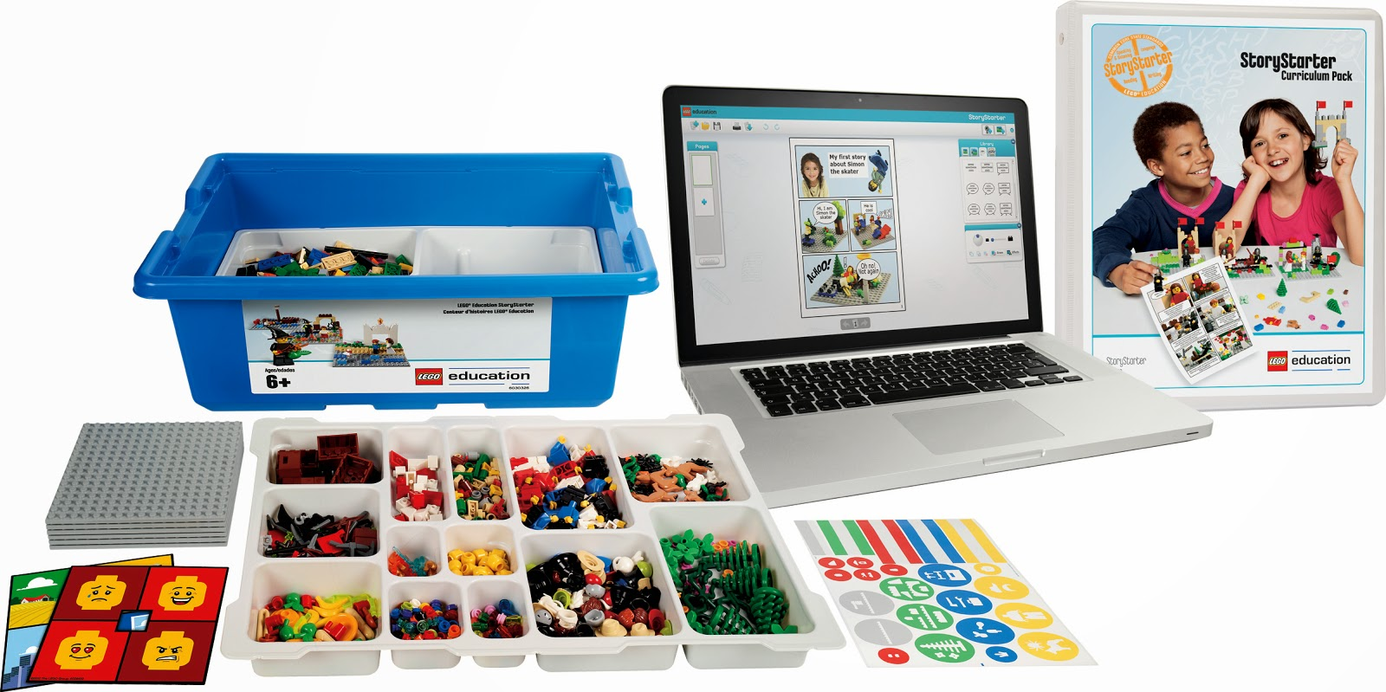
Akkreditált pedagógus továbbképzések:
A LEGO Story Starter készlet a diákok életre kelthetik a feldolgozandó történeteket – eseményeket ,LEGO kockákkal megépíthetik azokat, amiket utána prezentálhatnak

Slide 12
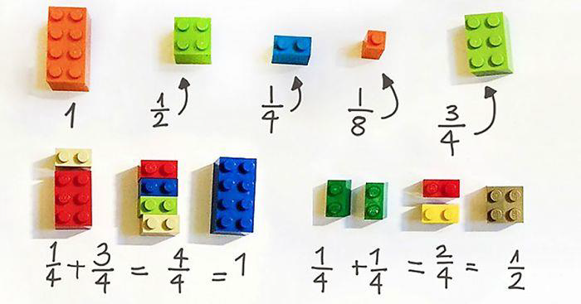
A LEGO Education MoreToMath az 1. és a 2. osztály számára
Matematikai problémamegoldást tanít a matematikai tények áthidalásával.

Slide 13
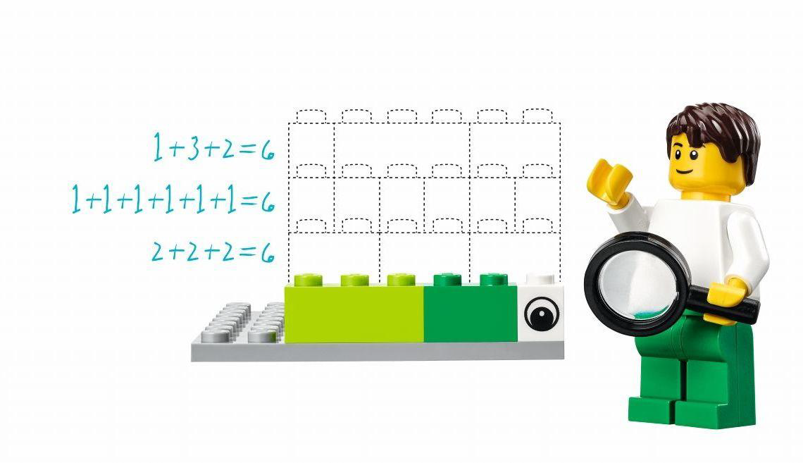
Nyílt végű tanulás

Slide 14
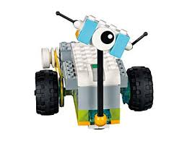
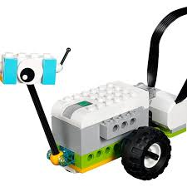
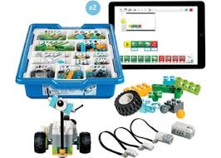
A LEGO® WeDo 2.0
A természettudományos kompetenciák és a 21. századi kompetenciák, illetve a programozási képesség fejlesztését segíti.
Cél:elsajátítsák a számítógépes valamint a mérnöki gondolatmenet alapjait.
17 projektet tartalmaz különböző témakörökben.

Slide 15
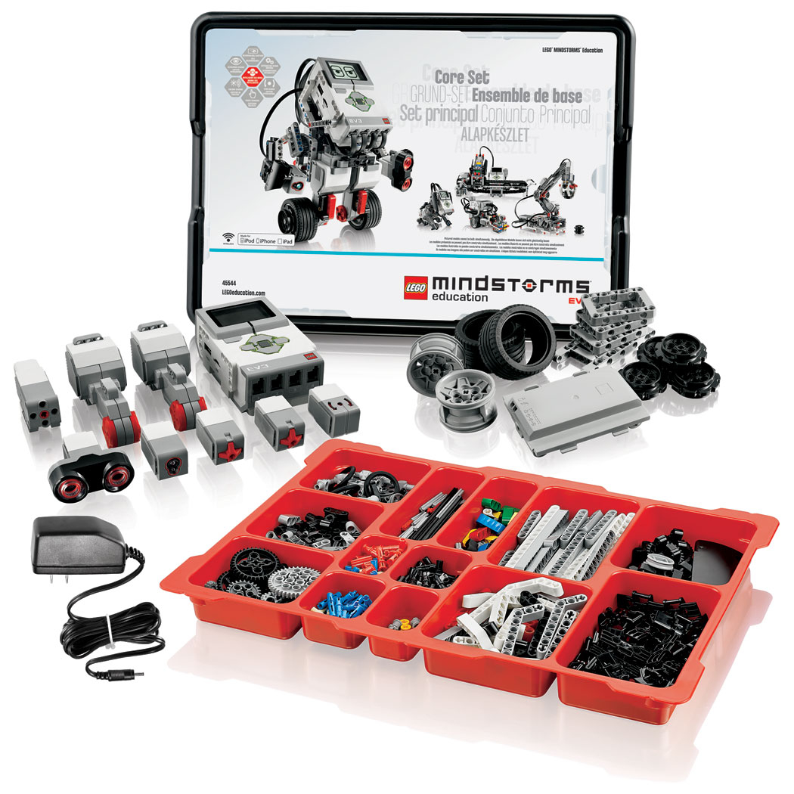
AZ EV3 ÉLMÉNY
A LEGO MINDSTORMS EV3

Slide 16
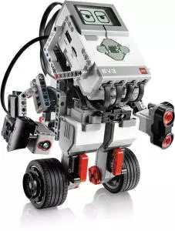
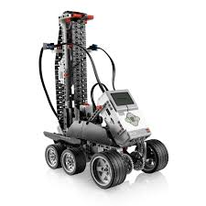
AZ EV3 ÉLMÉNY
A LEGO MINDSTORMS EV3
ÉPÍTSD MEG A ROBOTOD
KELTSD ÉLETRE A ROBOTOD
UTASÍTÁS ÉS JÁTÉK- programozás
ÁTÉPÍTÉS TOVÁBBI KALANDOKHOZ

Slide 17
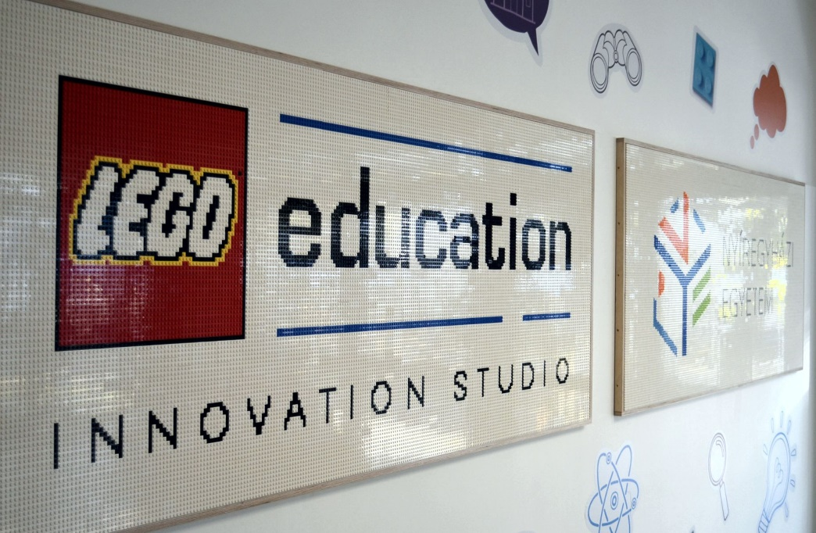
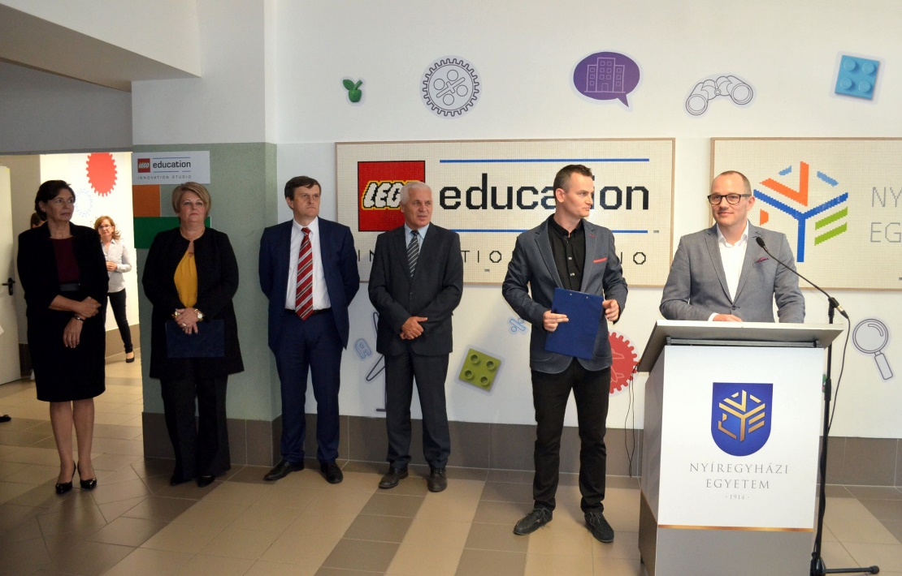

Slide 18
LEGO EDUCATION INNOVATION STUDIO
A stúdió célja:
• Közösen megismertesük a leendő és a gyakorló tanítókat, tanárokat a LEGO Education, mint oktatási, tehetségfejlesztő eszköz nyújtotta lehetőségekkel.
• A LEGO Education taneszközök pedagógiai értékének országos szintű átadása, készségszintű megismertetése a pedagógusokkal.
• A modern pedagógia kultúrájának kialakítása, a résztvevők digitális és módszertani fejlesztése.

Slide 19
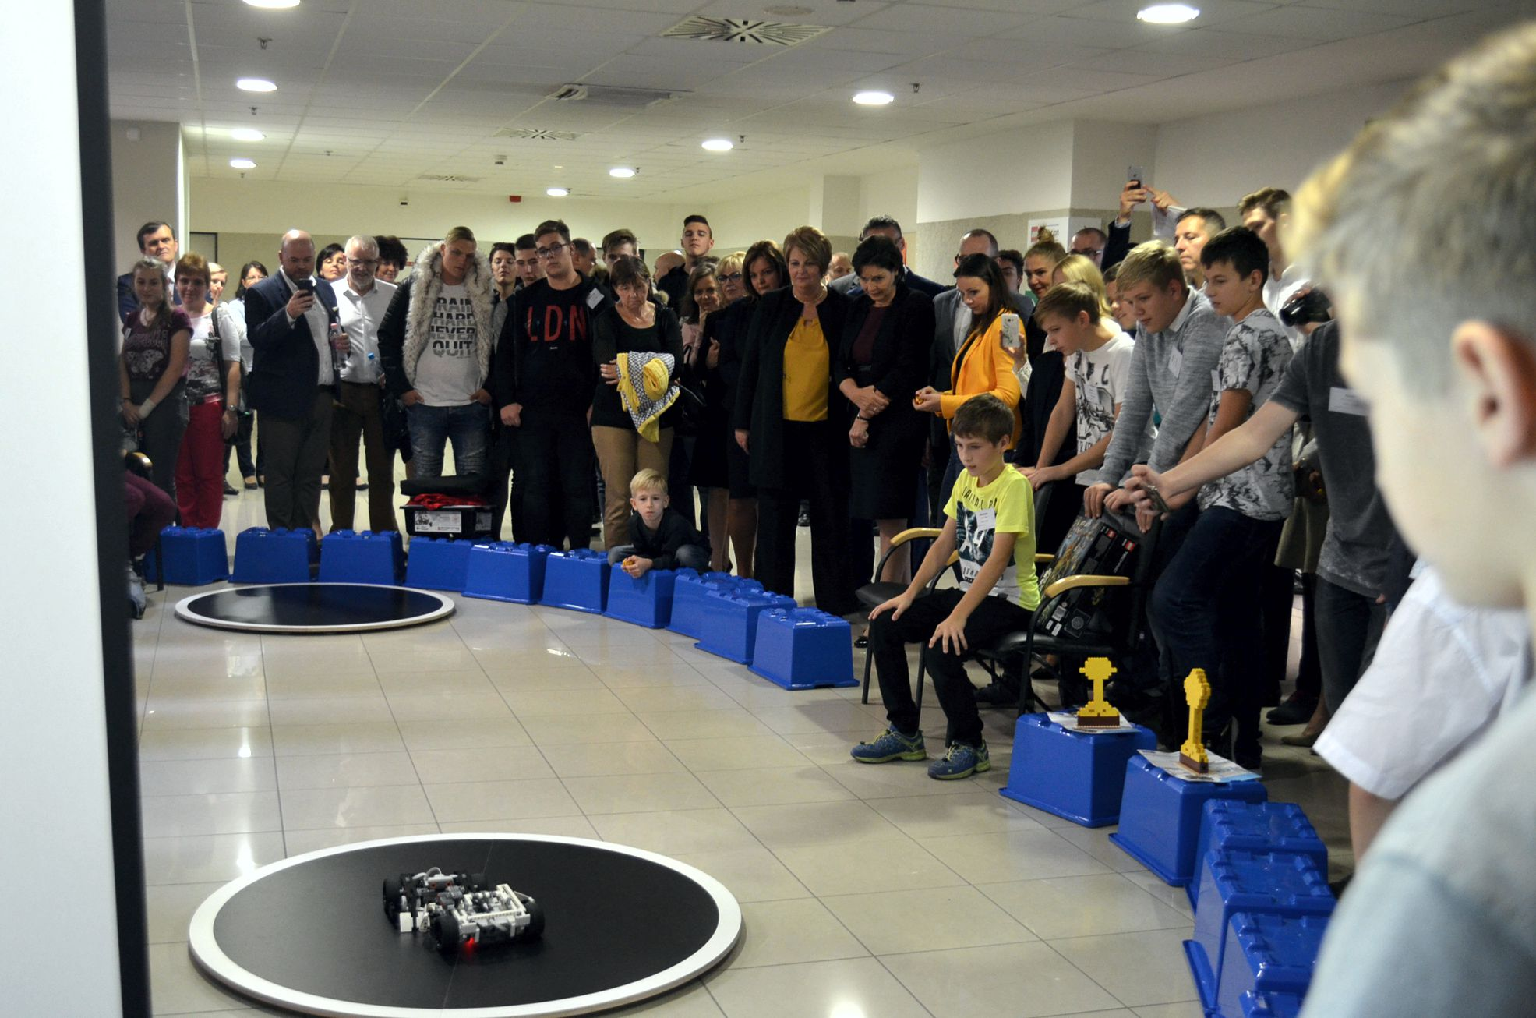
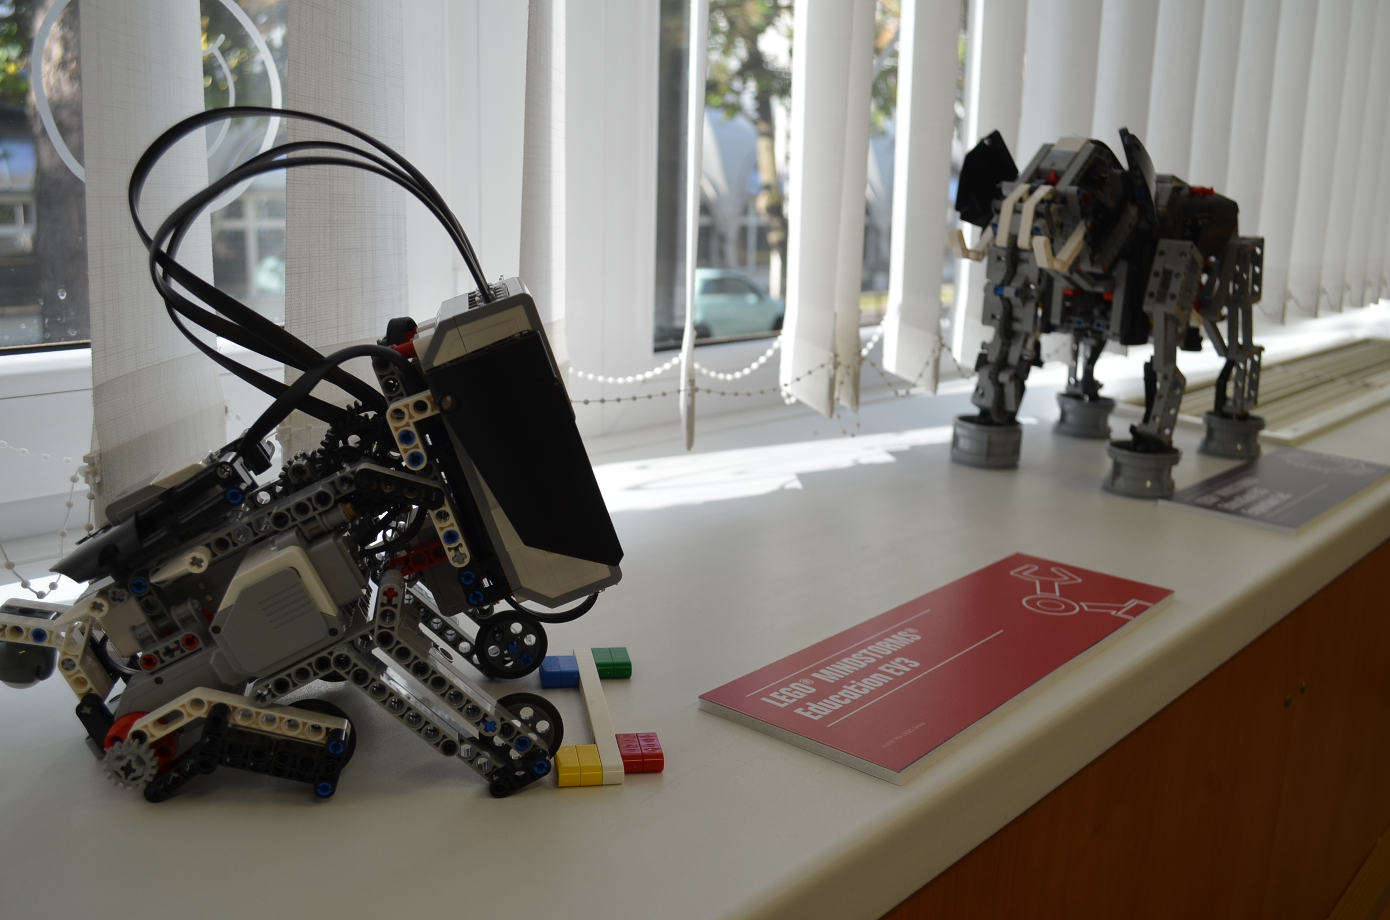
Céljaink:

Slide 20
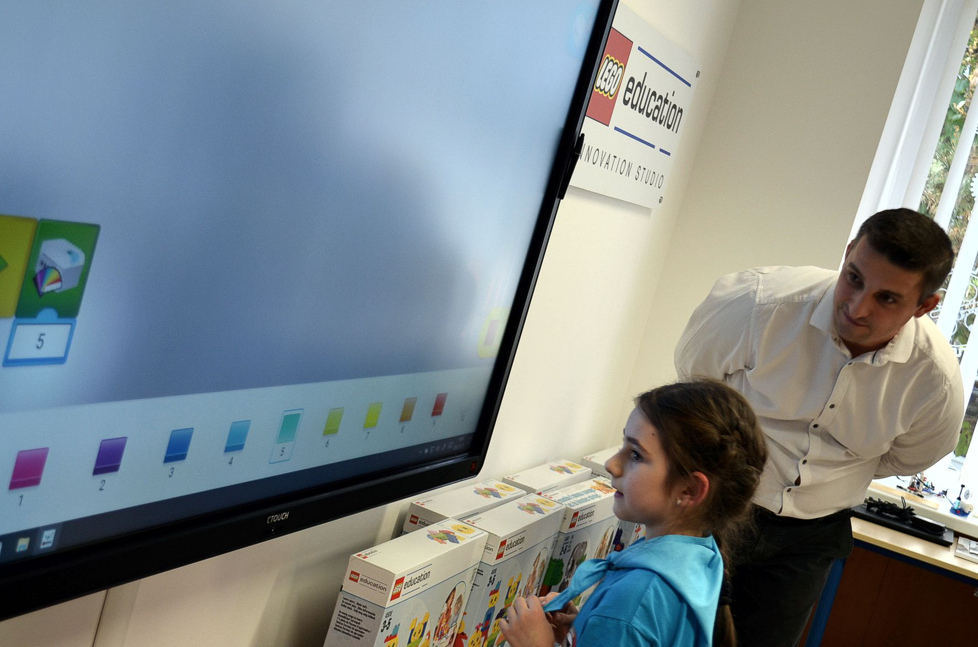
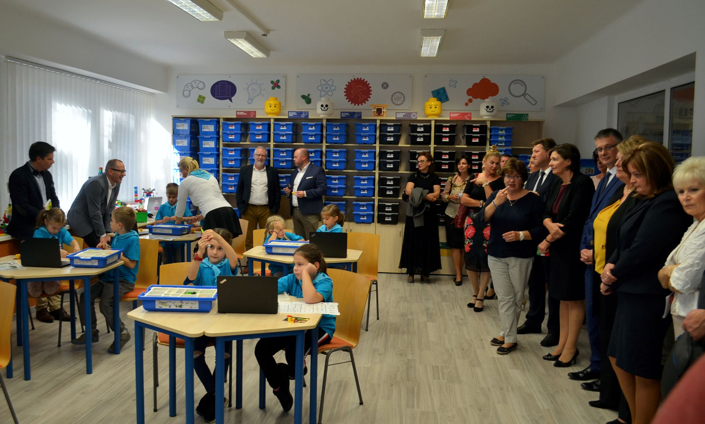

Slide 21
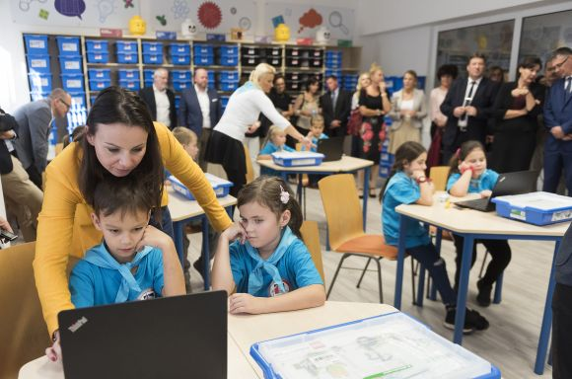
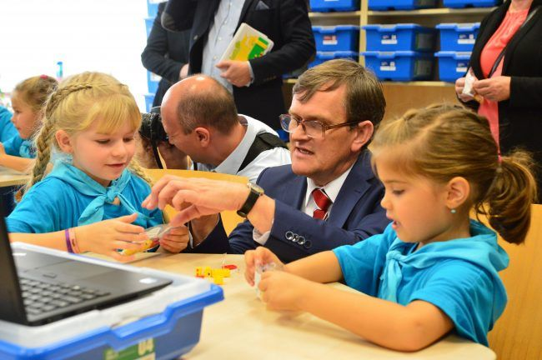
A KÉPZELET EREJE!

Slide 22
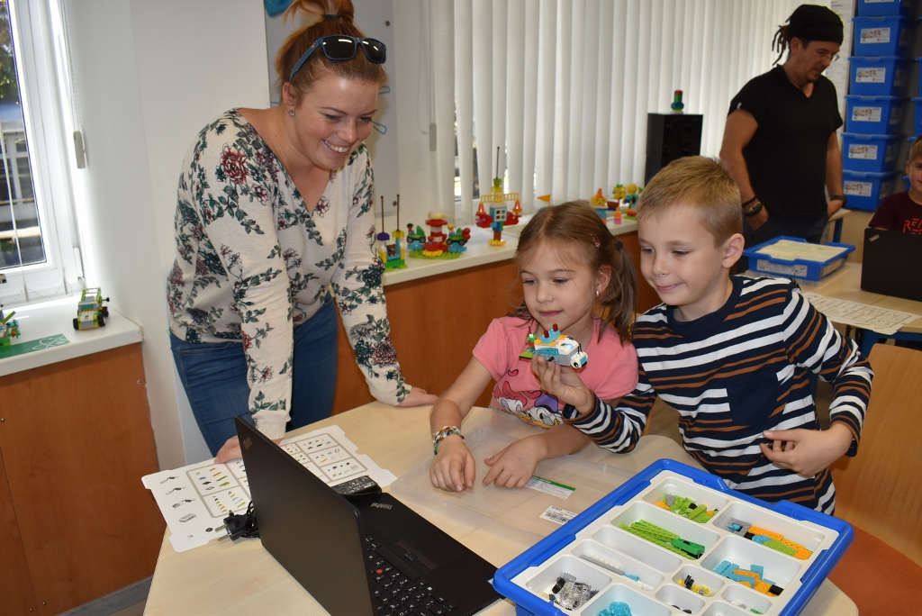
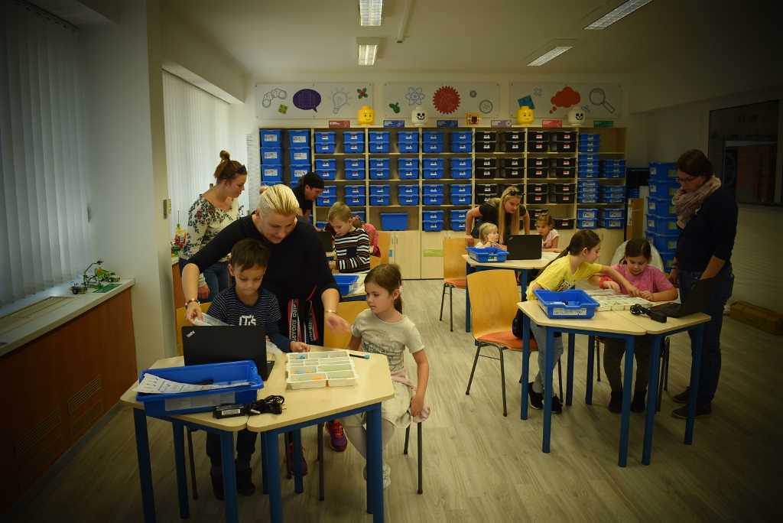

Slide 23
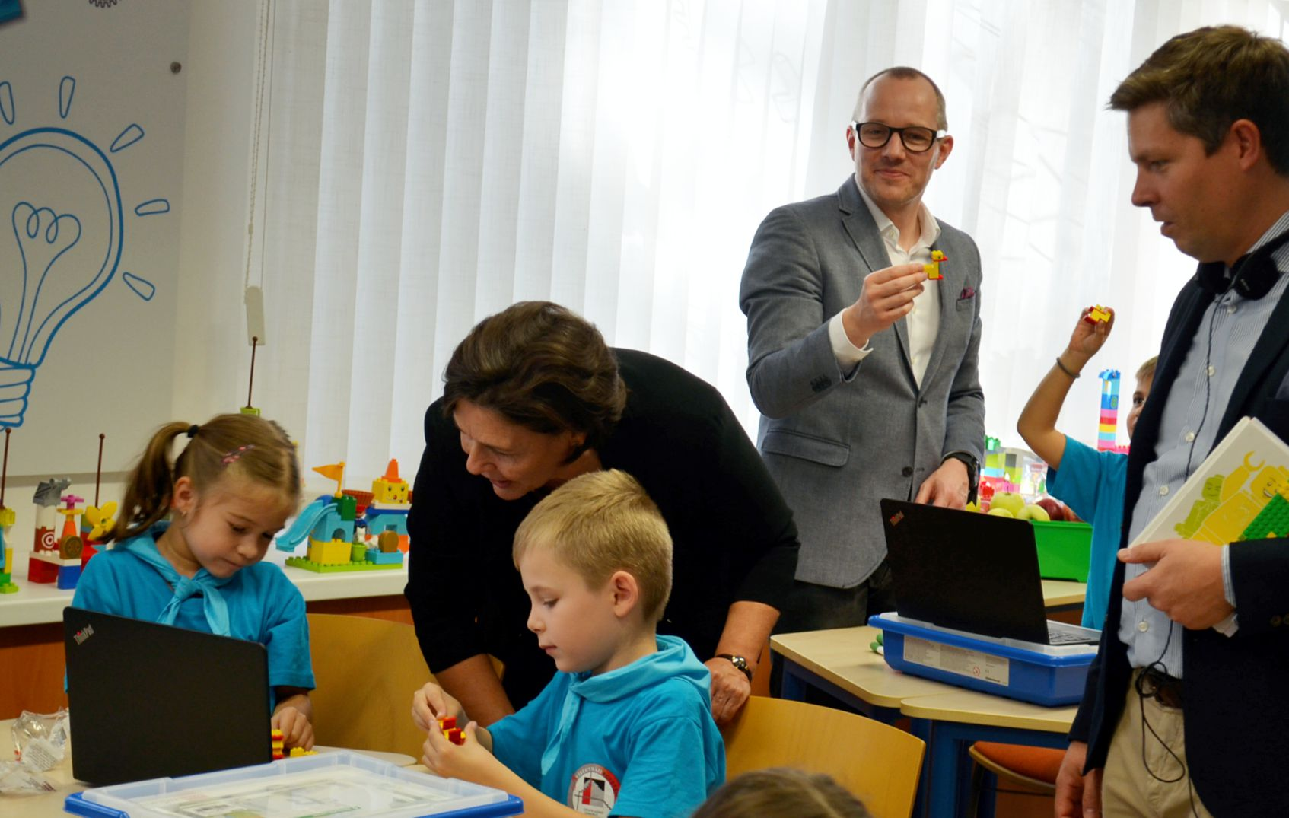
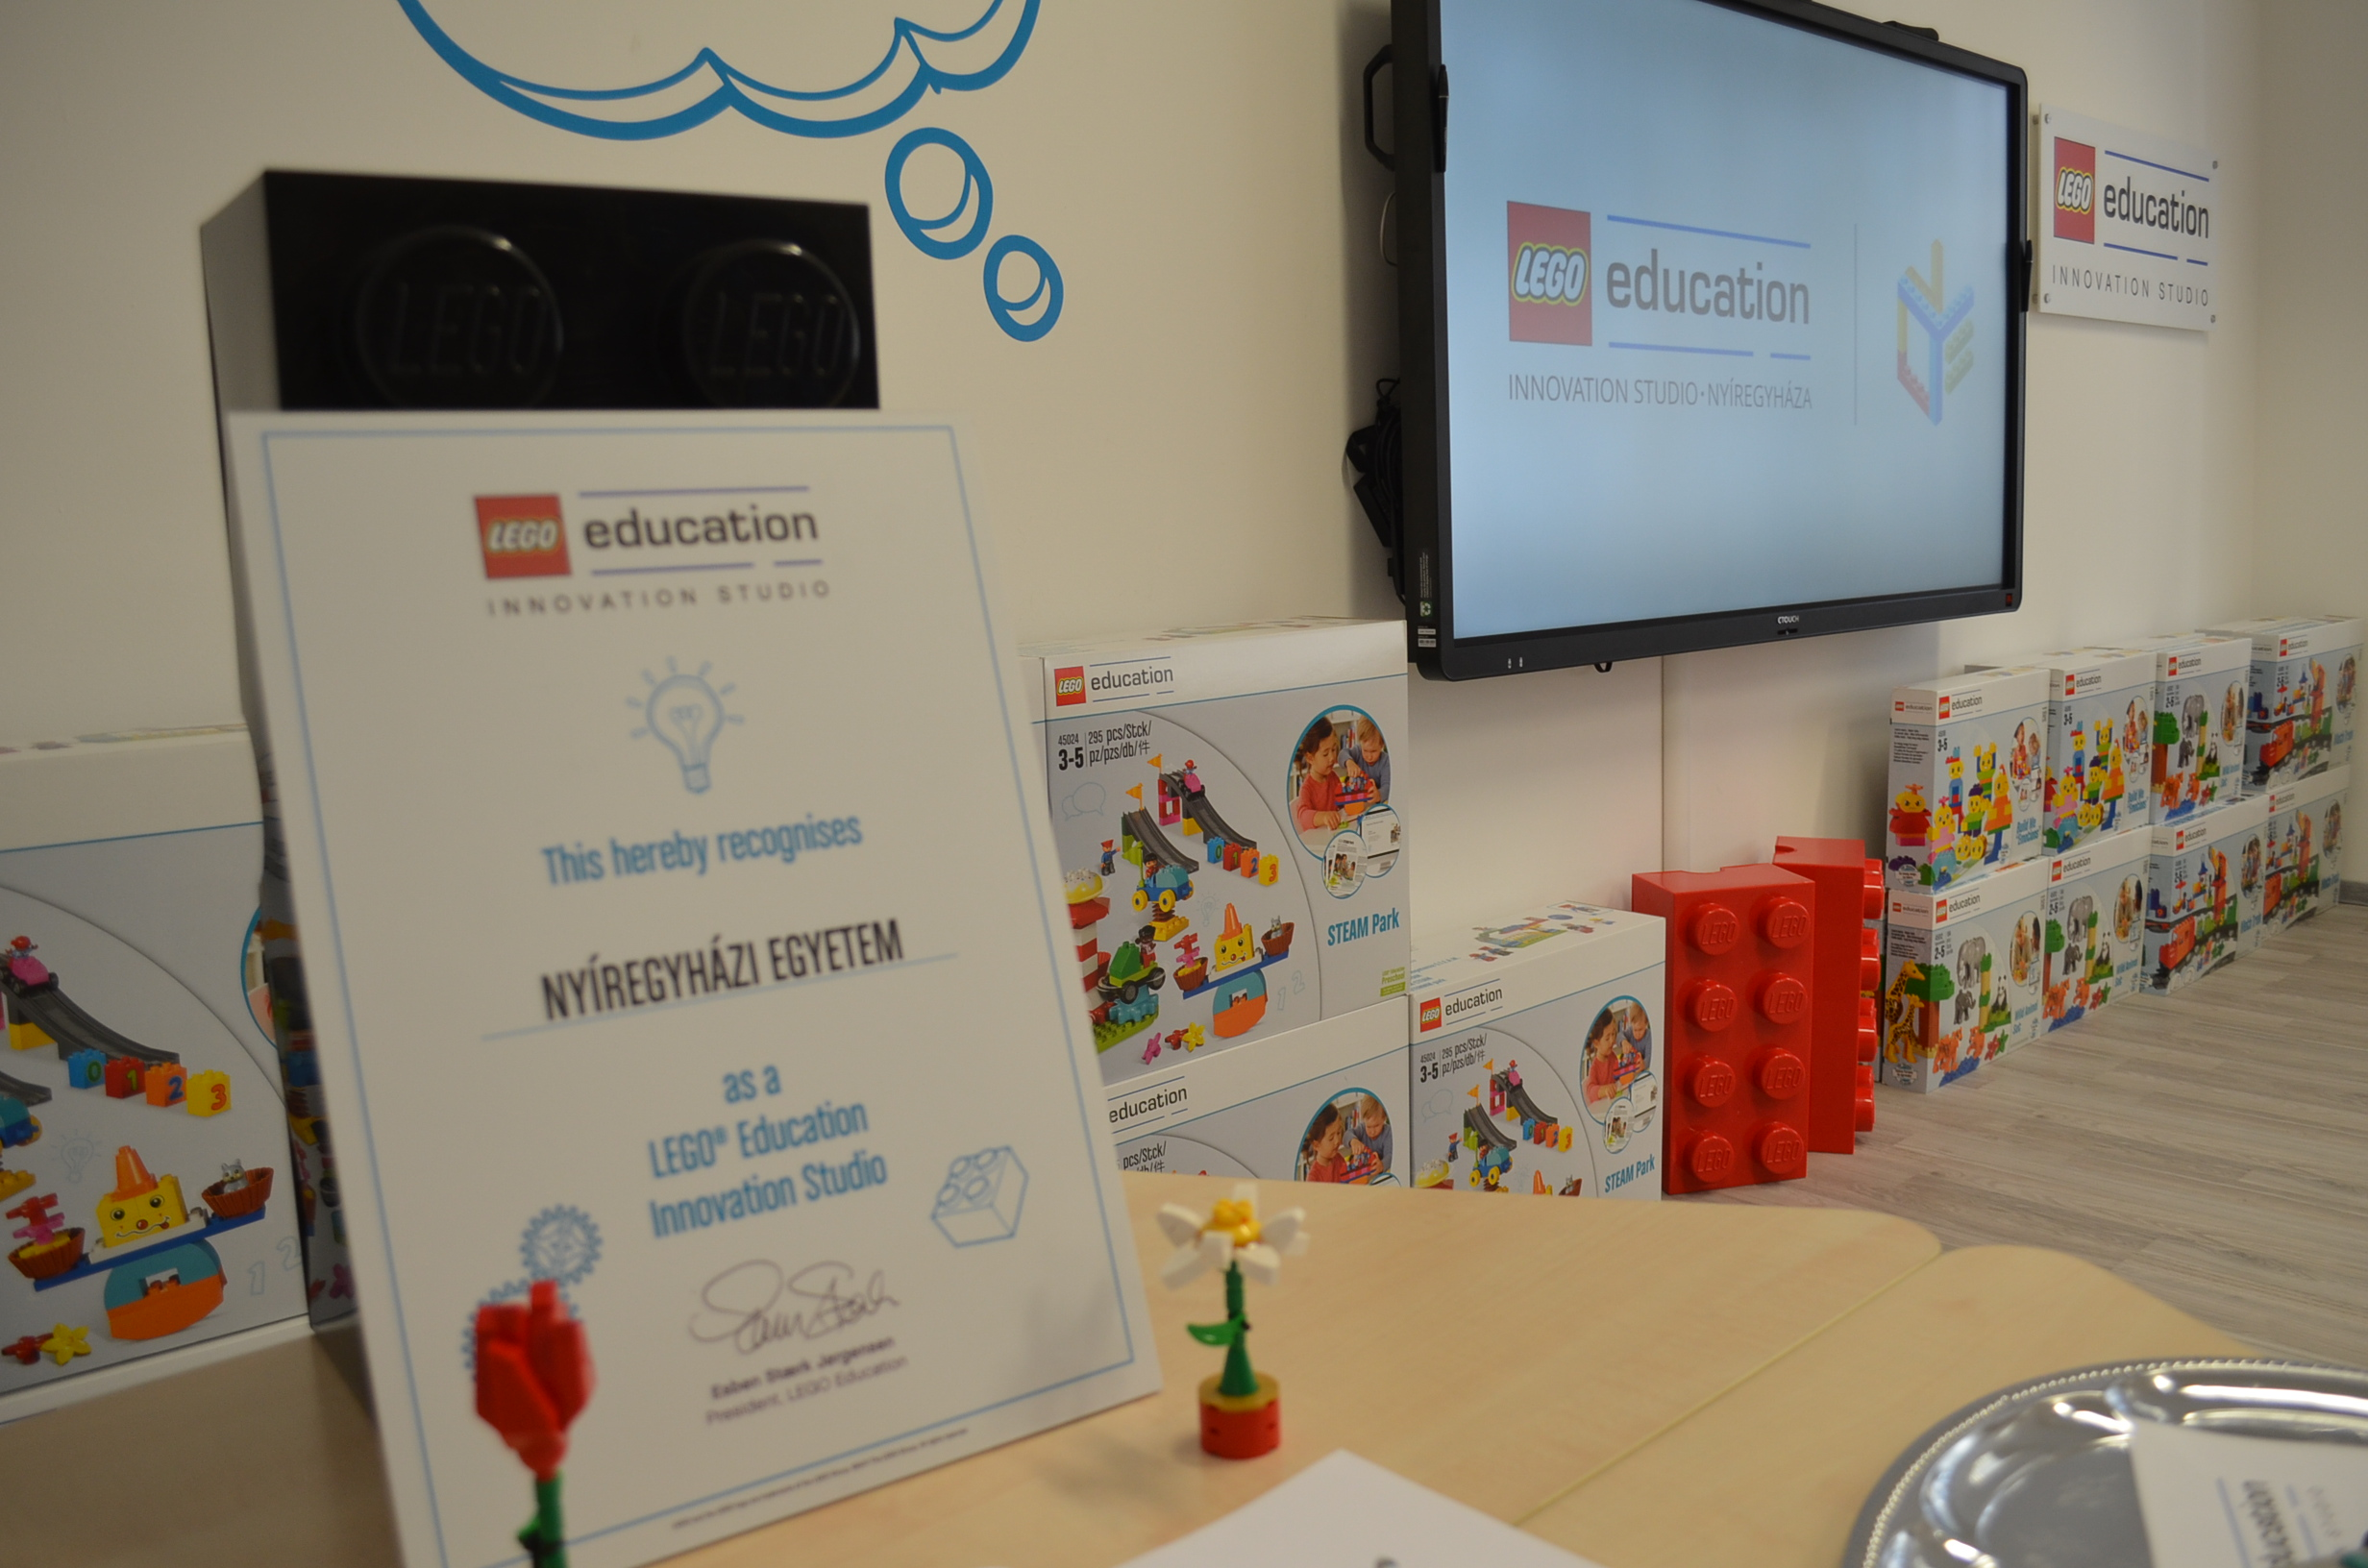

Slide 24
További kapcsolódási pontjaink
LEGO egyetemi nagykövetek- Híd az egyetem és a LEGO között
Bemutatásra került Egyetemünk oktatóinak, hallgatóinak illetve a gyakorló iskola alsó tagozatos tanítóinak a LEGO-EDUCATION módszertan
Képzők képzése nemzetközi szinten
LEGO képviselői számos Egyetemi rendezvényen (előadóként, támogatóként, kiállító partnerként, szakmai bizottságokban)
Multinacionális vállalati kultúra
LEGO-robot versenyek
Dolgozói partnerprogram további szélesítése
LEIS bekapcsolása Nyíregyháza turisztikai szolgáltatásaiba- Látogatóközpont

Slide 25


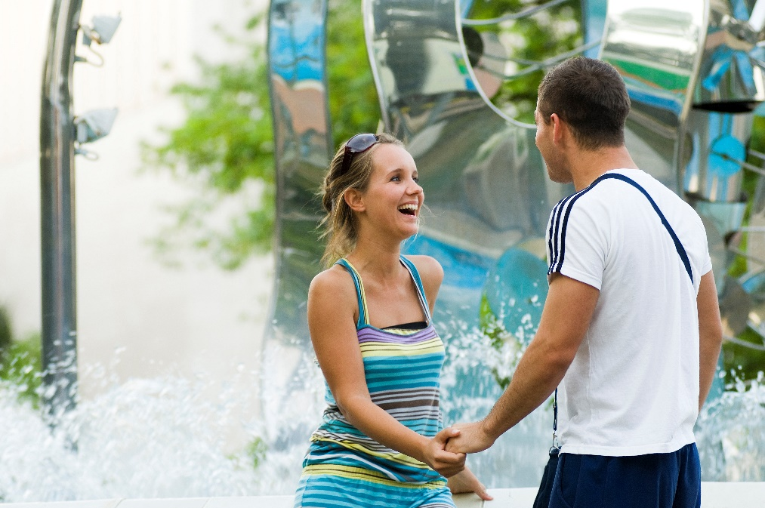
VIDEO
Videó az egyetemről…

Slide 26
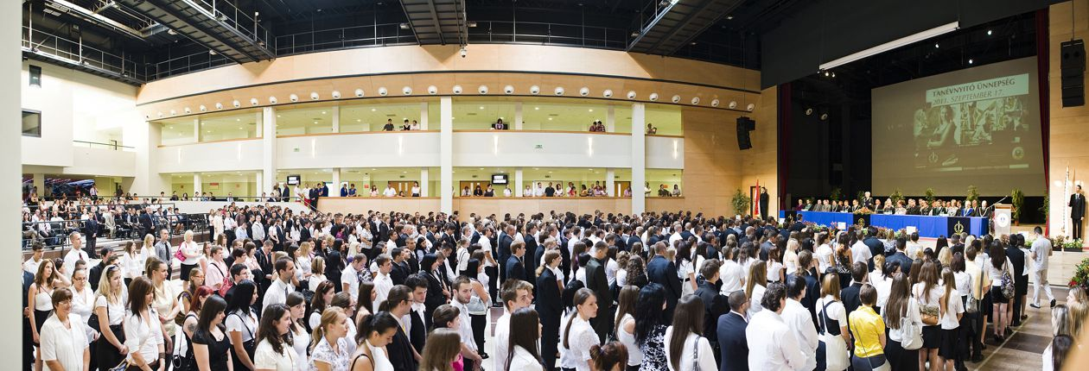
Találkozzunk
a Nyíregyházi Egyetemen!

